Slide 1
LA MAISON BLANCHE
Présentée par Alya et Joana

Slide 2
SOMMAIRE
1- Carte d’identité
2- Son jardin
3- Son Histoire
4- Evolution du bâtiment
5- Ouverte au peuple
6- Conclusion
7- Quiz
8- Le petit plus

Slide 3
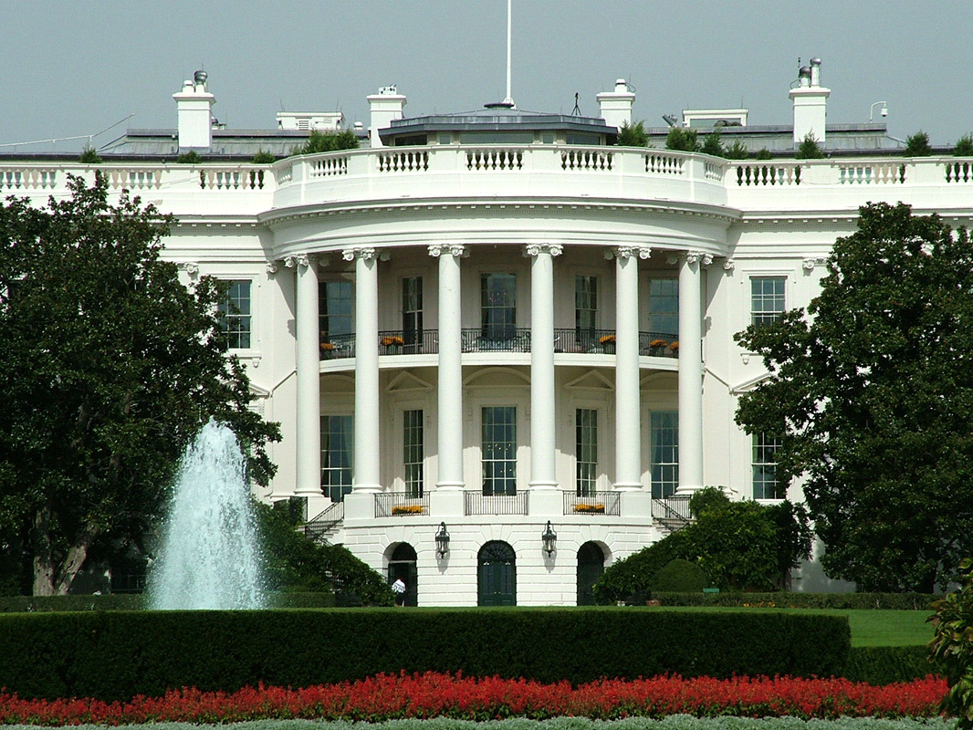
1- CARTE D’ IDENTITE
Nom : la maison Blanche
Date de construction : 1791
La construction : décidée par Georges Washington
Lieu : Washington Etats-Unis
Nombre d’employés : 1800 personnes

Slide 4
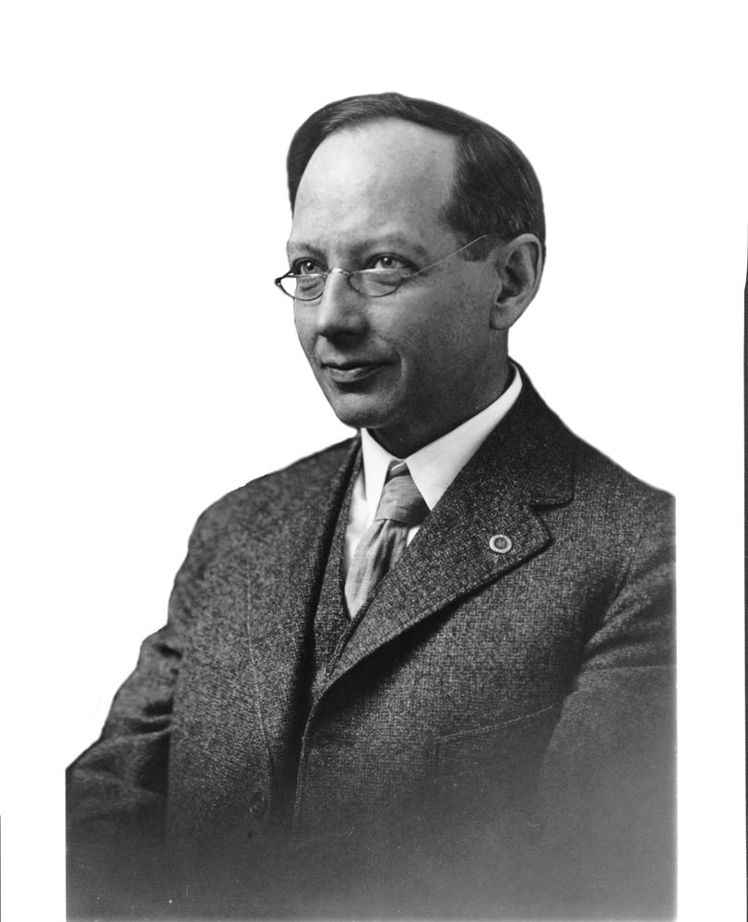
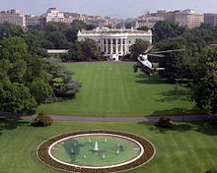
2- SON JARDIN
La Maison-Blanche se situe au cœur d’un domaine planté de plus de sept hectares.
Au nord et au sud, les pelouses, agrémentées de fontaines, ouvrent de grandes perspectives sur la Maison-Blanche.
C’est le paysagiste Frederick Law Olmsted Junior qui dessine ces jardins en 1935

Slide 5
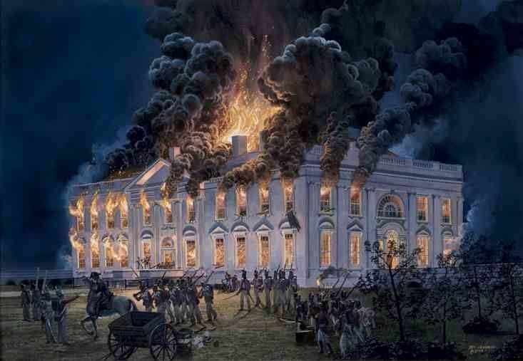
3- SON HISTOIRE
C'est à cause de la couleur de la peinture de ses murs qu'on l’appelle "La Maison-Blanche". Elle a aussi été appelée "Le manoir exécutif".
Mais lorsque les Britanniques y mirent le feu en 1814, elle brûla complètement et devint noire. Le Président d'alors (James Monroe) la fit reconstruire (3 fois la taille d'origine) et repeindre en blanc. C'était, pour les Américains, une façon de montrer aux Britanniques qu'ils ne pouvaient pas baisser les bras.

Slide 6
4- L’EVOLUTION DU BATIMENT
La construction de ce bâtiment a débutée en 1792 et à été achevée en 1800 . Mais il a été incendié par les britanniques pendant la guerre Anglo-Américaine. Son inauguration a eu lieu en 1800,elle fut construite pour accueillir le président américain et sa famille

Slide 7
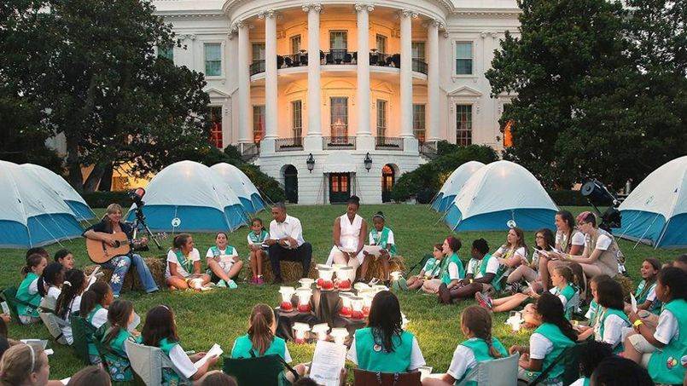
5- OUVERTE AU PEUPLE
La Maison-Blanche est l'un des rares palais gouvernementaux dans le monde qui est régulièrement ouvert aux visites du public Crée initialement comme une maison devant être ouverte au peuple, l'accès à la Maison-Blanche a longtemps été assez ouvert. Au fil du temps et des menaces, la sécurité s'est considérablement renforcée.

Slide 8
CONCLUSION
C’est George Washington qui décide sa construction en 1791.Et c’ est le paysagiste Frédérik Law Olmsted Junior qui dessine ses jardins en 1935 . La Maison Blanche à été incendiée par les britanniques, et à été rénover plusieurs fois . Les jardins sont très grands, 70 000 mètres carrés ( 7 hectares ).

Slide 9
MERCI DE VOTRE ATTENTION !!!

